Slide 1

Chào mừng thầy cô và các em đến với tiết học Giáo dục địa phương
Giáo viên:

Slide 2


KHỞI ĐỘNG

Slide 3




THỬ TÀI ĐOÁN TRANH
Em hãy quan sát các hình ảnh dưới đây và trả lời các câu hỏi:
1. Những hình ảnh trên phản ánh điều gì về hoạt động của xã hội đối với cuộc sống người dân?
2. Những hoạt động đó có tác dụng gì đối với đời sống xã hội?

Slide 4



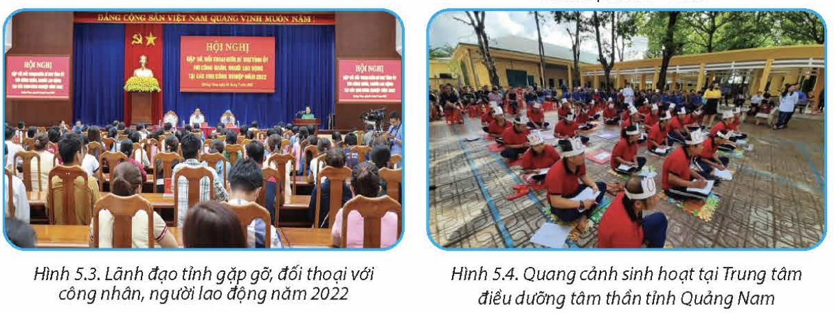

Slide 5
THỬ TÀI ĐOÁN TRANH
- Hình ảnh cho thấy xã hội/nhà nước quan tâm đời sống dân: xây dựng nhà ở – hạ tầng vùng khó, tổ chức giáo dục (khai giảng, học tập), hội nghị triển khai chính sách.
- Tác dụng: cải thiện vật chất và tinh thần người dân, nâng cao dân trí, tạo nguồn nhân lực, thúc đẩy phát triển kinh tế–xã hội và củng cố đoàn kết, niềm tin của nhân dân.

Slide 6



CHỦ ĐỀ 3
CHÍNH SÁCH AN SINH XÃ HỘI Ở THÀNH PHỐ ĐÀ NẴNG

Slide 7

NỘI DUNG BÀI HỌC
  1. Khái lược về chính sách an sinh xã hội
  2. Tình hình thực hiện một số chính sách ASXH ở Đà Nẵng
  3. Một số khó khăn trong việc thực hiện chính sách ASXH và giải pháp khắc phục

Slide 8



  1Khái lược về chính sách an sinh xã hội

Slide 9

HOẠT ĐỘNG CẶP ĐÔI
Nhiệm vụ:
1. Em biết được gì về chính sách ASXH?
2. Nêu ý nghĩa của việc thực hiện chính sách ASXH.

Slide 10


Slide 11

- Chính sách ASXH là hệ thống các chính sách, chương trình của Nhà nước và tổ chức xã hội nhằm trợ giúp toàn xã hội, cá nhân gặp phải biến cố, rủi ro đảm bảo các dịch vụ cơ bản, thiết yếu, đáp ứng được mức sống tối thiểu và nâng cao đời sống.

Slide 12

- Nội dung cốt lõi của chính sách ASXH gồm:
Chính sách đảm bảo việc làm, tạo thu nhập và giảm nghèo cho người dân.
Chính sách bảo hiểm xã hội nhằm hỗ trợ người dân giảm thiểu rủi ro về sức khoẻ.
Chính sách trợ giúp xã hội nhằm hỗ trợ cho người dân khắc phục các rủi ro, vượt quá khả năng kiểm soát như mất mùa, đói nghèo.
Chính sách dịch vụ xã hội cơ bản nhằm hỗ trợ người dân tiếp cận hệ thống các dịch vụ xã hội ở mức tối thiểu như y tế, giáo dục, nhà ở, nước sạch, thông tin truyền thông, trợ giúp pháp lí.

Slide 13


- Ý nghĩa: Thực hiện hiệu quả các chính sách ASXH giúp phòng ngừa, giảm thiểu những tác hại do các biển cố, rủi ro gây ra cho cuộc sống xã hội và người dân; góp phần giữ vững an ninh, ổn định và phát triển xã hội.

Slide 14



- Đà Nẵng coi an sinh là trụ cột: ưu tiên việc làm–giảm nghèo bền vững (không còn hộ nghèo còn sức lao động), mở rộng BHYT/BHXH, nâng chất lượng y tế–giáo dục–nhà ở; triển khai “5 không – 3 có – 4 an” để bảo đảm phúc lợi cho mọi người, không ai bị bỏ lại.

Slide 15

2. Tình hình thực hiện một số chính sách ASXH ở Đà Nẵng

Slide 16

THẢO LUẬN NHÓM
Nhóm 1: Nêu một vài ví dụ cụ thể về việc thực hiện chính sách ASXH trong nhà trường hoặc ở địa phương nơi em sinh sống.
Nhóm 2: Cho biết chính sách đảm bảo việc làm, tăng thu nhập... đã tác động tích cực đến đời sống nhân dân địa phương em sinh sống như thế nào?
Nhóm 3: Nêu lợi ích của việc tham gia BHXH, BHYT.
Nhóm 4: Qua các thông tin, số liệu nêu trên, em có nhận xét gì về sự quan tâm của Đà Nẵng đối với chính sách trợ giúp xã hội cho người dân?
Nhóm 5: Nêu những kết quả thực hiện chính sách trợ giúp cho người dân được đảm bảo giáo dục tối thiểu, nhà ở tối thiểu, đảm bảo nước sạch và tiếp cận thông tin.
Nhóm 6: Nêu hiểu biết của em về Chính sách “5 không”, “3 có”,
“4 an”.

Slide 17





BÁO CÁO
SẢN PHẨM

Slide 18

2. Tình hình thực hiện một số chính sách ASXH ở Đà Nẵng
2.1. Công tác lãnh đạo, chỉ đạo
- Thành uỷ, Hội đồng nhân dân, Uỷ ban nhân dân thành phố Đà Nẵng đã ban hành, triển khai thực hiện các chỉ thị, nghị quyết, kế hoạch thực hiện nhiều chính sách ASXH.

Slide 19
- Sau sắp xếp–sáp nhập đơn vị hành chính, Thành ủy/UBND thành phố:
Ban hành khung chính sách thống nhất (chuẩn nghèo, trợ giúp xã hội, BHYT/BHXH tự nguyện, nhà ở, sinh kế),
Phân công rõ cơ quan đầu mối chịu trách nhiệm ở các huyện miền núi.
Lập cơ sở dữ liệu an sinh dùng chung để rà soát, “gộp” danh sách thụ hưởng tránh trùng lặp; đồng thời triển khai tổ công tác lưu động đưa dịch vụ đến thôn/bản, ưu tiên ngân sách cho hộ nghèo còn sức lao động, đồng bào dân tộc, vùng sạt lở–thiên tai.

Slide 20





2.2. Tình hình, kết quả thực hiện
2.2.1. Chính sách đảm bảo việc làm, tạo thu nhập và giảm nghèo cho người dân
1
4
2
3
Ban hành nghị quyết, cơ chế hỗ trợ thoát nghèo bền vững.
Đầu tư hạ tầng, đào tạo nghề, giải quyết việc làm thường xuyên.
Hỗ trợ hộ nghèo: vay vốn sản xuất, sửa/ch xây nhà, BHYT, học tập.
Chính sách hỗ trợ lãi suất vay bao phủ toàn thành phố.

Slide 21
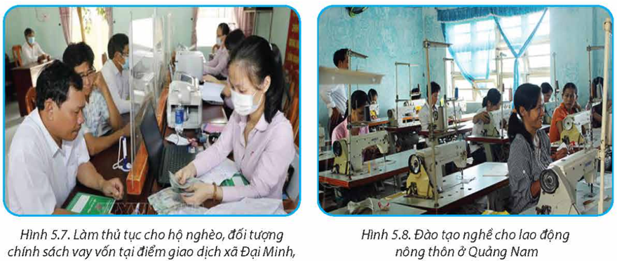

Slide 22

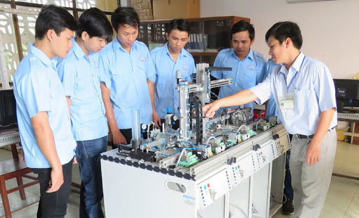

Đào tạo nghề ở Đà Nẵng

Slide 23


2.2.2. Chính sách bảo hiểm xã hội cho người dân
Mở rộng đối tượng tham gia BHXH, BHYT, BHTN.
Hoàn thiện chính sách, chi trả kịp thời, đầy đủ.
Thực hiện tốt chính sách cho người nghèo, trẻ em, người già, dân tộc thiểu số.
Quan tâm khám chữa bệnh, chi trả BHYT đúng quy định.

Slide 24
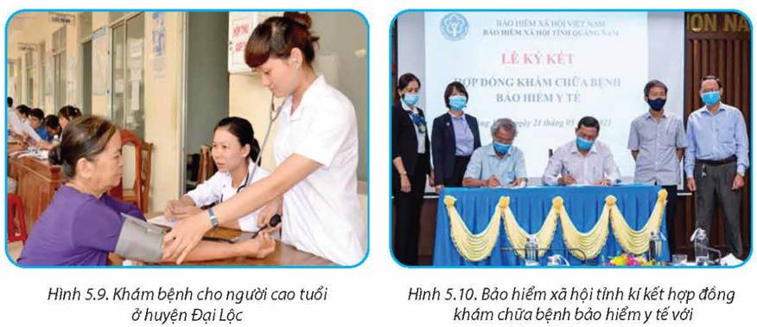

Slide 25


Slide 26
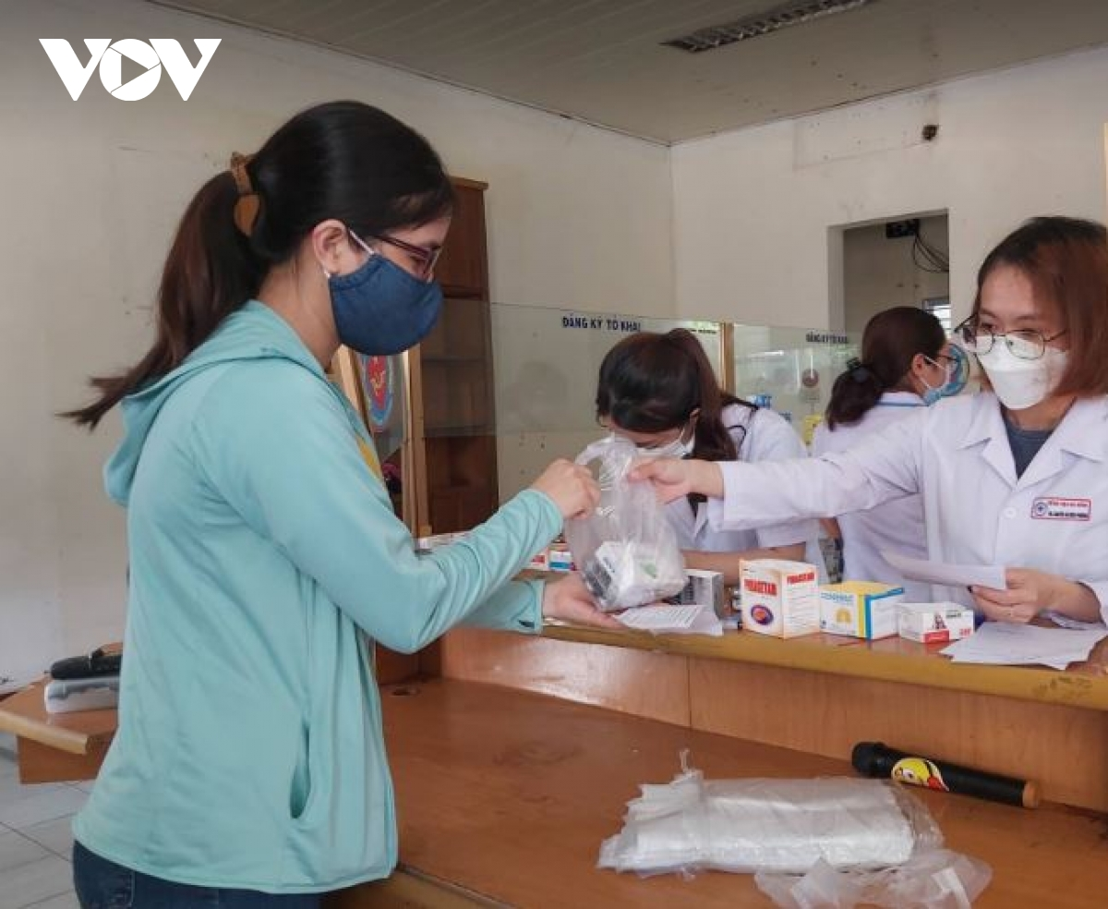
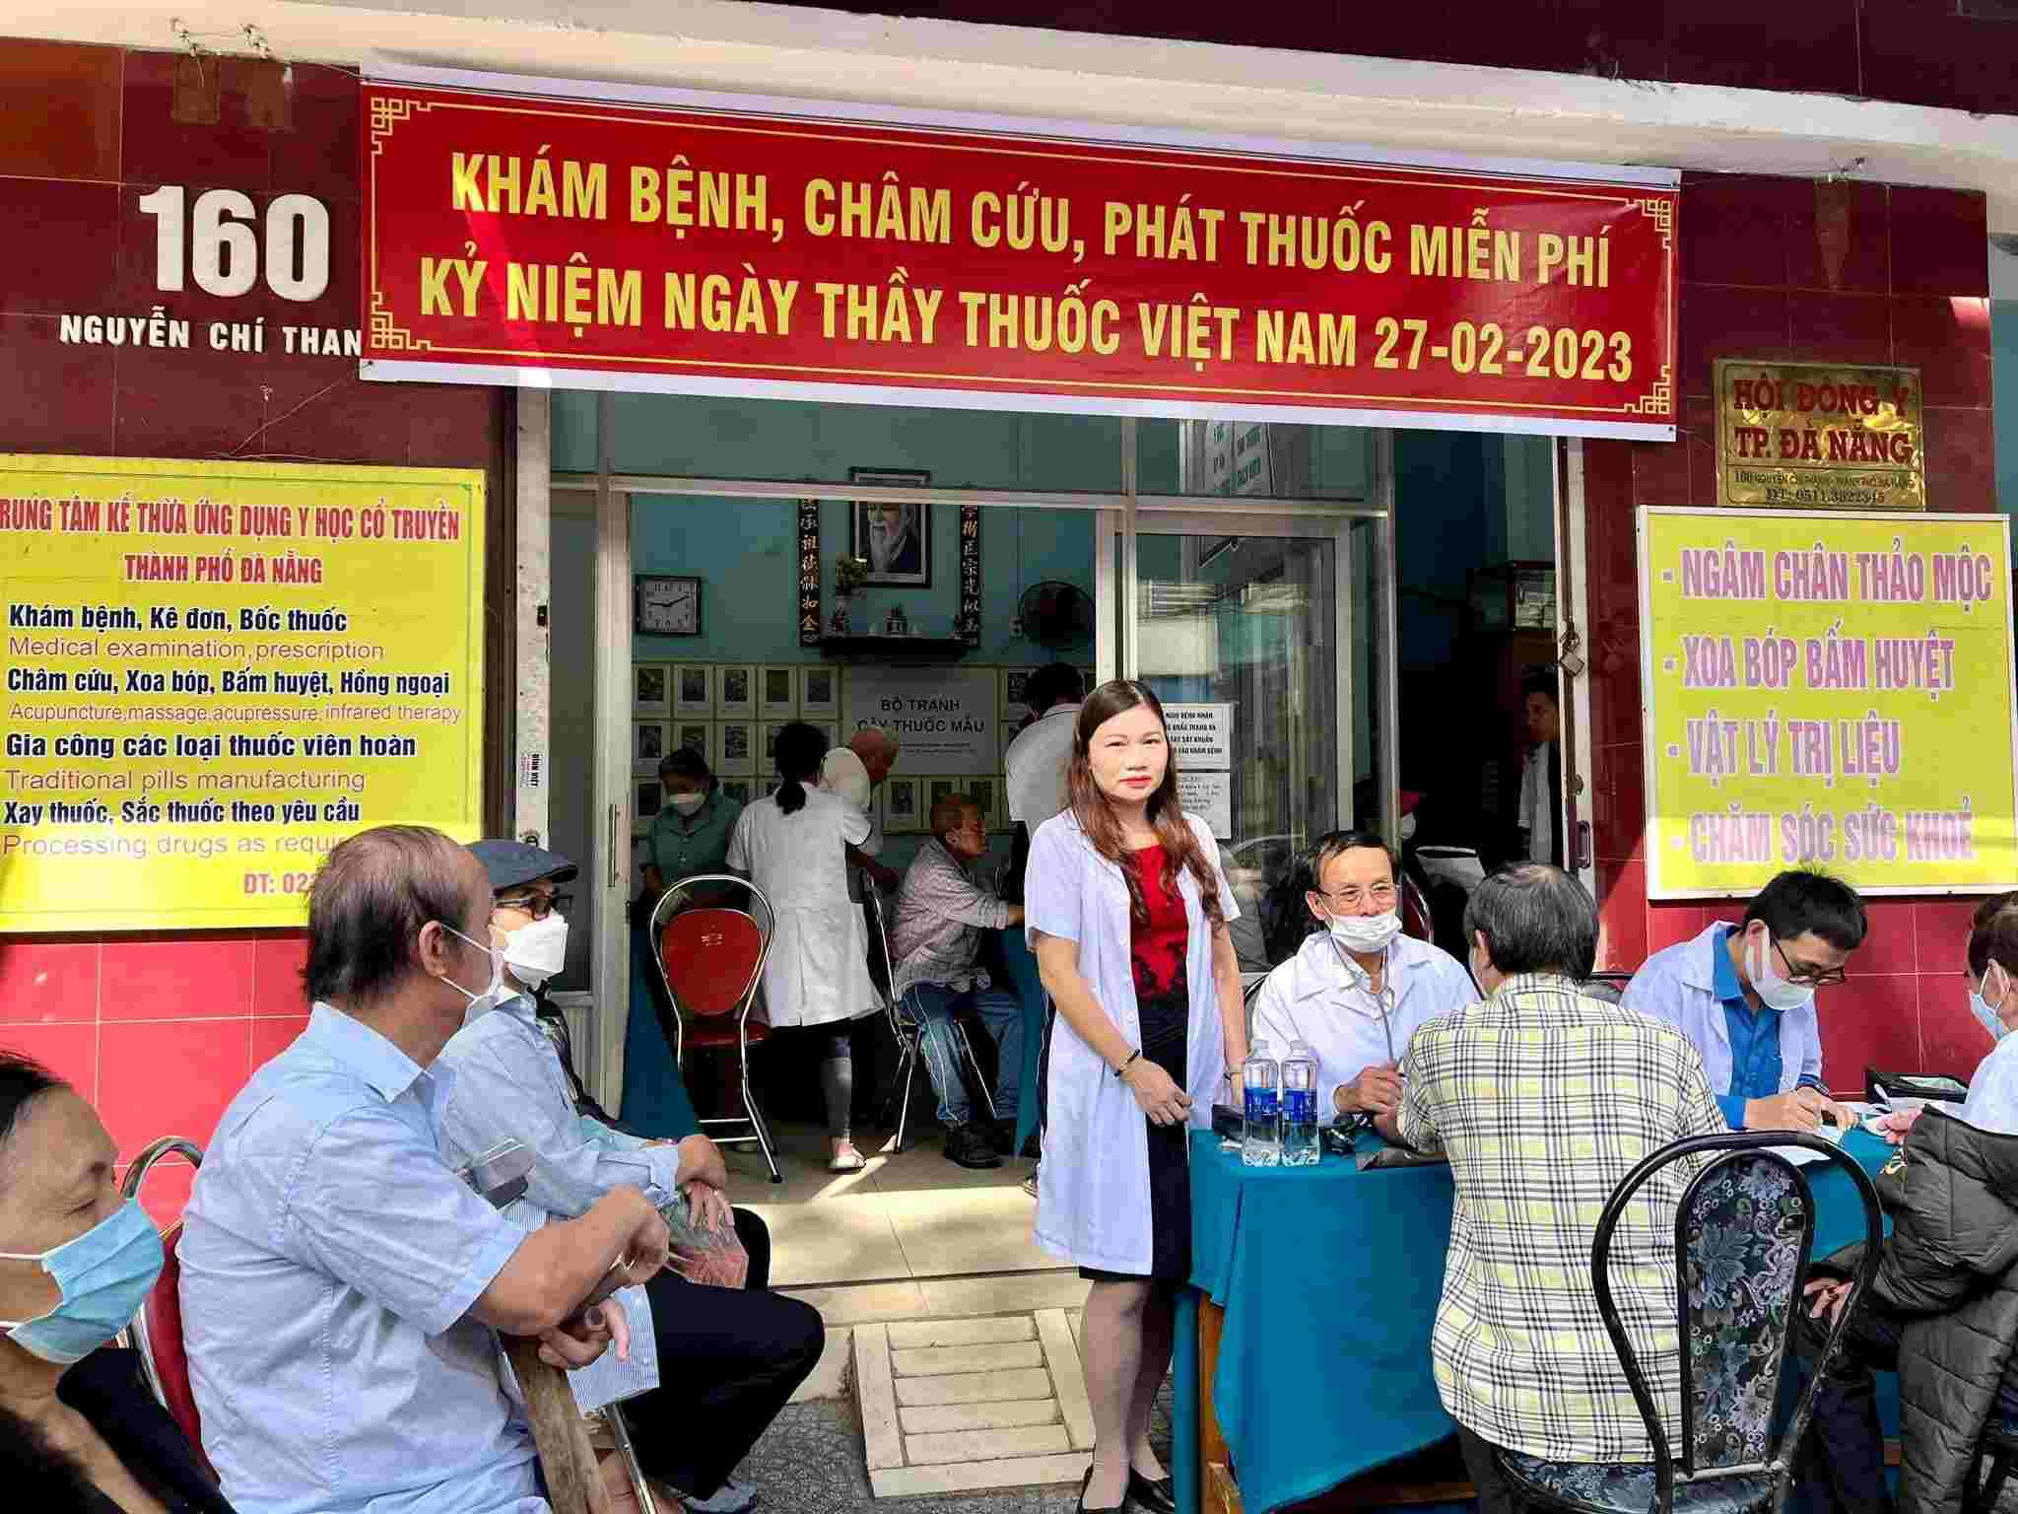

Slide 27
2.2.3. Chính sách trợ giúp đột xuất và thường xuyên
Giúp người dân khắc phục rủi ro, ổn định cuộc sống, hoà nhập cộng đồng.
Tỷ lệ hộ nghèo giảm nhanh, mở rộng thụ hưởng chính sách ASXH.
Nâng mức trợ cấp, tăng hỗ trợ dinh dưỡng, thuốc men, điều trị cho đối tượng yếu thế.

Slide 28


Slide 29


2.2.4. Chính sách giáo dục, nhà ở, nước sạch và thông tin
- Nâng cấp trường lớp, mở thêm điểm trường vùng khó khăn.

Slide 30

- Cải thiện hạ tầng, nâng cao điều kiện sống:
+ Nhà ở kiên cố >96,8%, nước sạch 95%, xử lý chất thải 100%.
+ Hộ có TV 92%, máy tính 23,4%, tủ lạnh 75%.

Slide 31

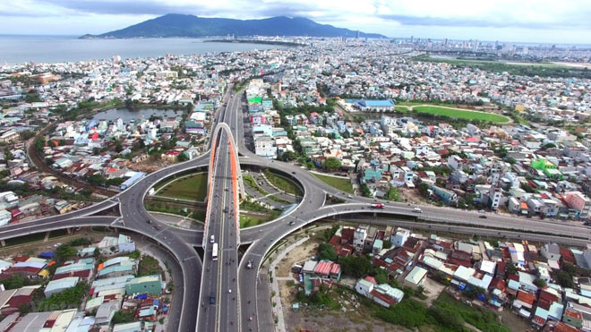
- Nâng cấp giao thông, y tế, hạ tầng xã hội giúp dân tiếp cận dịch vụ, thoát nghèo bền vững.
→ Góp phần thực hiện công bằng xã hội, phát triển kinh tế – ổn định xã hội, củng cố niềm tin nhân dân.

Slide 32

Xem video

